Slide 1
Построение реалистического изображения c использованием алгоритма трассировки лучей
Волков Георгий Валерьевич, группа ИУ7-51Б
Научный руководитель: Волкова Лилия Леонидовна

Slide 2
Цели и задачи
Цель работы: анализ и реализация алгоритма построения реалистичного изображения с применением трассировки лучей и глобальной моделью освещения.
Задачи
описать визуализируемую сцену
описать существующие алгоритмы построения реалистичных изображений, текстурирования, моделей освещения и способы представления объектов сцены и выбрать подходящие для построения реалистичного изображения
разработать выбранные алгоритмы и структуры данных
реализовать все алгоритмы в виде программы с графическим интерфейсом;
провести исследование быстродействия разработанного ПО в зависимости от количества параллельно работающих потоков, выполняющих рендер изображения сцены
Notes:
поправить тут и в заключении задачи!

Slide 3
Объекты сцены
Полигональная модель каждого объекта
Точечные источники света
Камера

Slide 4
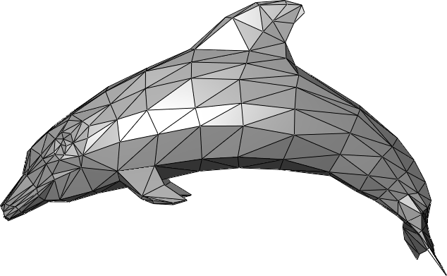
Полигональная сетка
В данной работе в качестве представления моделей была выбрана полигональная сетка.
Полигональная сетка – совокупность связанных между собой выпуклых многоугольников (полигонов), аппроксимирующих поверхность модели.

Slide 5
Алгоритмы построения трёхмерного изображения
 | Алгоритм Z-буфера | Алгоритм обратной трассировки лучей
Реалистичность | Средняя | Высокая
Сложность реализации | Низкая | Высокая
Использование памяти | Большое | Малое
В данной работе для построения трёхмерного изображения был выбран алгоритм обратной трассировки лучей.

Slide 6
Модели освещения
 | Модель Ламберта | Модель Фонга | Модель Уиттеда
Реалистичность | Низкая | Средняя | Высокая
Сложность реализации | Низкая | Низкая | Высокая

Slide 7
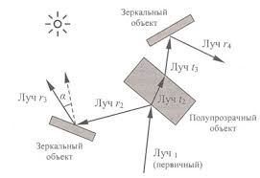
Алгоритм обратной трассировки лучей
Через каждый пиксель экрана из камеры пускается первичный луч
Ищется ближайшее пересечение с объектом сцены. Если пересечение найдено, то рассчитывается освещение в точке в соответствии с выбранной моделью освещения.
Если объект обладает зеркальными или прозрачными свойствами, то испускается отражённый или преломлённый луч соответственно.

Slide 8
Модель освещения Уиттеда
Одна из самых распространенных и наиболее часто используемой моделью в методе трассировки лучей
Использует для расчёта интенсивности глобальную модель освещения, учитывающую свет провзаимодействовавший с другими объектами
Помимо учёта фоновой, диффузной и зеркальной компонент в этой модели ещё учитывается интенсивность отражённого и преломлённого света от других тел.
Рассчётная формула 𝐼 = 𝑘𝑎·𝐼𝑎·𝐶 + 𝑘𝑑·𝐼𝑑·𝐶 + 𝑘𝑠·𝐼𝑠 + 𝑘𝑟·𝐼𝑟 + 𝑘𝑡·𝐼𝑡.
Notes:
умножения расставить

Slide 9


Выбор языка программирования и среды разработки
В данной работе для реализации был выбран язык программирования 𝐶++, преимущества:
наличие большого количества библиотек для разработки приложений
возможность создания многопоточных приложений
наличие опыта программирования на данном языке
В качестве IDE была выбрана Clion, преимущества:
есть поддержка фреймворка Qt
есть весь функционал для удобной разработки ПО

Slide 10
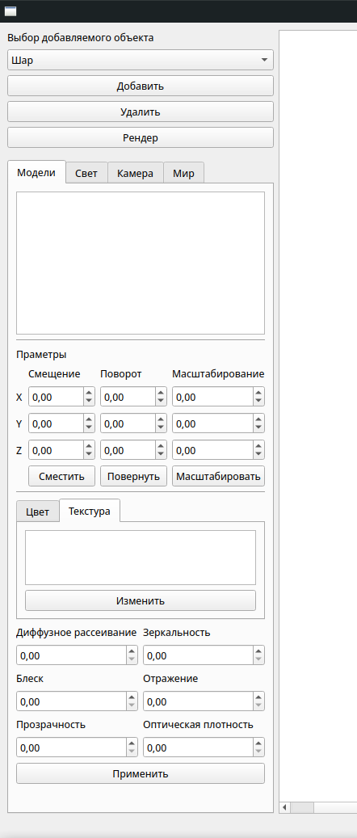
Графический интерфейс программы
Функциональность:
Добавление и удаления объектов
Преобразование или изменение характеристик как одного, так и нескольких объектов сразу
Изменение цвета и текстуры моделей
Изменение параметров окружающей среды и рендера
Отображение сгенерированного изображения сцены

Slide 11
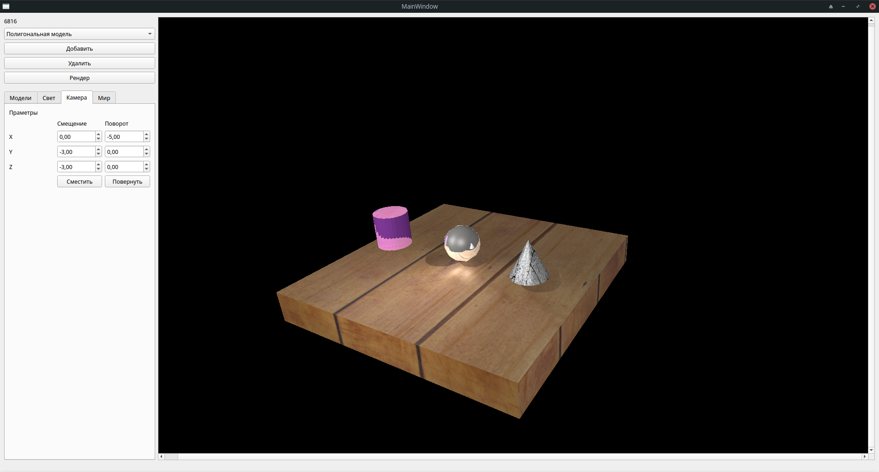
Пример работы программы

Slide 12
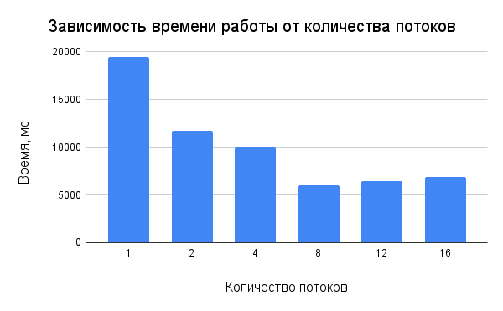
Эксперимент
Цель эксперимента - оценка времени работы реализации алгоритма в зависимости от количества потоков, выполняющих отрисовку сцены.
Результаты эксперимента
Программа работает наиболее быстро, когда количество потоков совпадает с количеством логических ядер процессора
Дальнейшее увеличение количества потоков не даёт сильного увеличения производительности
Notes:
ЧЁРНЫЙ текст!!

Slide 13
Заключение
Цель достигнута: реализован и исследован алгоритм построения реалистичного изображения с применением трассировки лучей и глобальной моделью освещения.
Решены все задачи:
описана визуализиуемая сцена
описаны существующие алгоритмы построения реалистичных изображений, текстурирования, моделей освещения и способы представления объектов сцены, выбраны подходящие для построения реалистичного изображения
разработаны выбранные алгоритмы и структуры данных
реализованы все алгоритмы в виде программы с графическим интерфейсом
проведено исследование быстродействия разработанного ПО в зависимости от количества параллельно работающих потоков, выполняющих рендер изображения сцены

